Slide 1
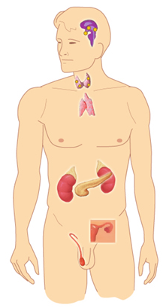
LES GLANDES SURRENALES
Dr CHENAFA
SERVICE D’ANATOMIE NORMALE CHU ORAN
ANNEE UNIVERSITAIRE 2011 - 2012

Slide 2
DEFINITION
Glandes endocrines paires coiffant les pôles supérieurs du rein correspondant
Gld surrénales

Slide 3
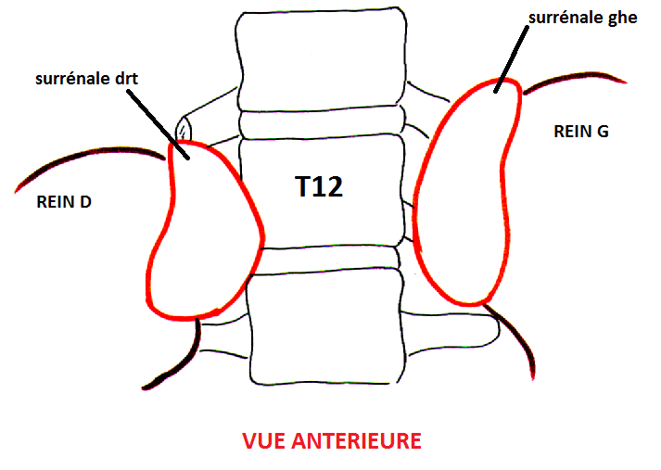
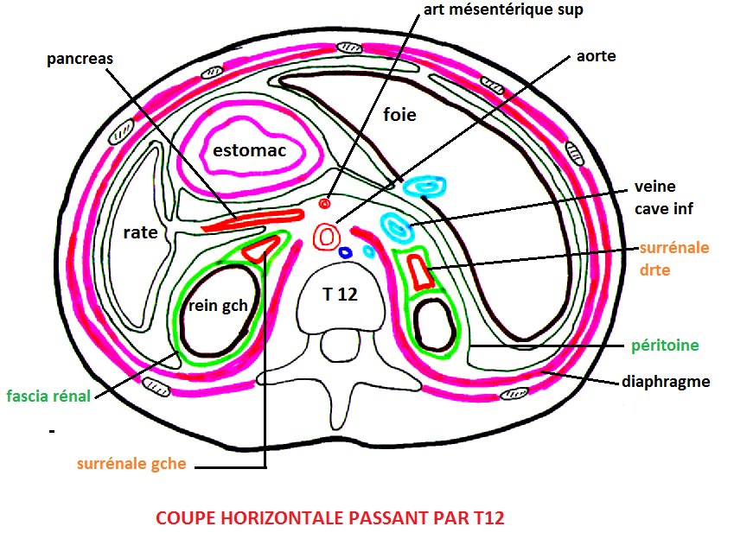
SITUATION
Les glandes surrénales sont situées dans
L’espace rétropéritonéale de l’abdomen
De part et d’autre de T12
Sur les faces supéro-médiales du rein correspondant
La surrénale droite est plus bas située que la gauche

Slide 4
ANATOMIE DESCRIPTIVE
CONFIGURATION EXTERNE:
La surrénales droite : est aplatie sagittalement et de forme pyramidale
La surrénales gauche : est allongée en virgule
DIMENSIONS :
Longueur: 4 à 5 cm
Poids: 6 à10 g
Coloration: jaune chamois
CONSISTANCE : ferme mais très friable

Slide 5
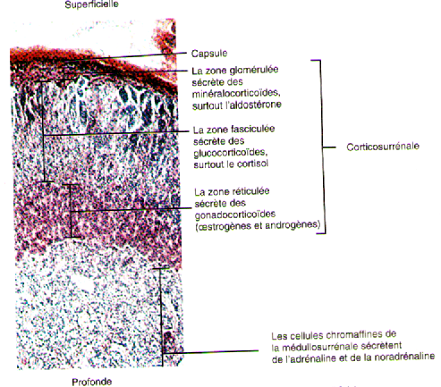
ANATOMIE DESCRIPTIVE
STRUCTURE:
Le parenchyme est constitué par deux zones:
La médullaire : foncée, friable; produisant la noradrénaline et l’adrénaline
Le cortex : clair, ferme à la coupe
Produisant les hormones stéroïdes; minéralo- et glucocorticoïdes
La capsule: mince et résistante entourant le parenchyme glandulaire

Slide 6
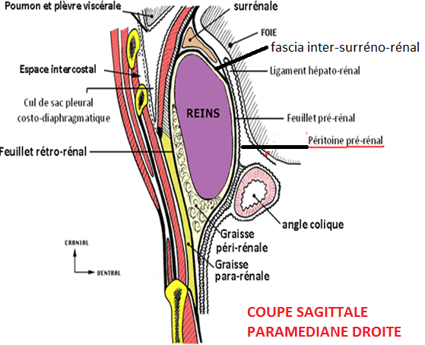
MOYENS DE FIXITE
LA LOGE SURRÉNALE:
La glande surrénale est contenue dans une loge fibreuse qui dérive de la loge rénale, séparée d'elle par le fascia inter-surrénalo-rénal.

Slide 7
RAPPORTS
RAPPORTS ANTERIEURS:
La glande surrénale droite:
La veine cave inférieure
Foie
La glande surrénale gauche:
Corps du pancréas
L’estomac

Slide 8
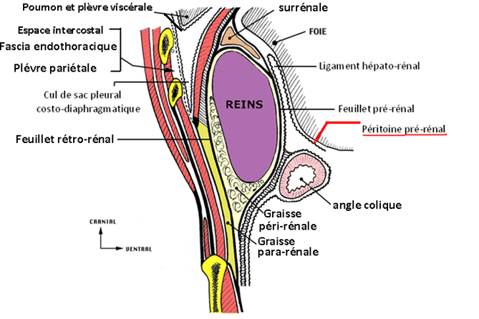
RAPPORTS
RAPPORTS POSTERIEURS:
Diaphragme
Récessus pleural costo-diaphragmatique
Les deux dernières côtes

Slide 9
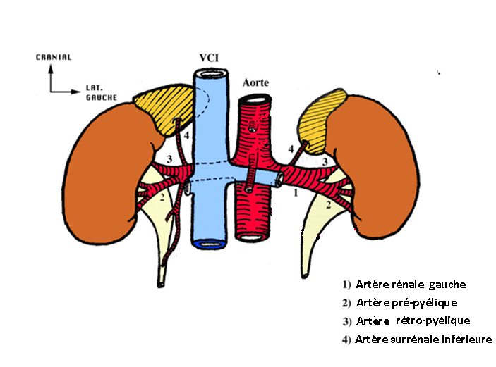
RAPPORTS
RAPPORTS LATERAUX:
Le bord médial du rein, au dessus du pédicule rénal

Slide 10
RAPPORTS
RAPPORTS MEDIAUX :
La surrénale droite:
La veine cave inférieure
La surrénale gauche :
L’aorte abdominale

Slide 11
VASCULARISATION
VASCULARISATION ARTERIELLE
VASCULARISATION VEINEUSE
DRAINAGE LYMPHATIQUE

Slide 12
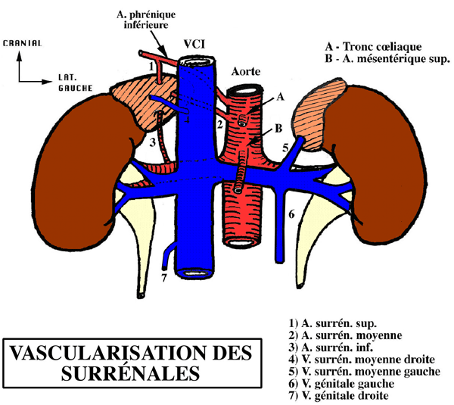
VASCULARISATION ARTERIELLE
Richement vascularisée par de nombreuses artérioles:
l’artère surrénale supérieure :
née de l’artère phrénique inférieure
l’artère surrénale moyenne:
née de la face latérale de l’aorte entre les origines du tronc cœliaque des artères rénales
L’artère surrénale inférieure : née de l’artère rénale

Slide 13
VASCULARISATION VEINEUSE
Drainage veineux est assuré;
la veine surrénale:
À droite : elle se jette dans la veine cave inférieure
À gauche : elle se jette par un tronc commun avec la veine phrénique inférieure dans la veine rénale gauche
Les veines surrénales accessoires:
En haut elles se jettent dans les veines phréniques inférieures
En bas elles sont tributaires soit de la veine surrénale correspondante soit de la veine cave inférieure à droite ou la veine rénale gauche à gauche

Slide 14
DRAINAGE LYMPHATIQUE
Les collecteurs lymphatiques de la surrénale gagnent :
les nœuds lymphatiques lombaires latéro-aortiques
Les nœuds lymphatiques lombaires préaortiques

Slide 15
INNERVATION
La double innervation sympathique et parasympathique est fournie par:
Le plexus cœliaque
Le nerf grand splanchnique
Le nerf phrénique

